Slide 1
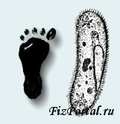
Урок-игра: «О, отличник!»
Одноклеточные и низшие многоклеточные организмы
Лебедева Ольга Михайловна
учитель биологии МБОУ СОШ № 22
г. Заполярный, Мурманская область
2012

Slide 2
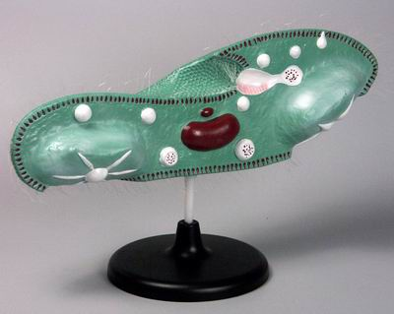
Отборочный тур
1. Животное, питающееся, как
растение это:
А) малярийный плазмодий
Б) обыкновенная амёба
В) инфузория – туфелька
Г) эвглена зелёная

Slide 3
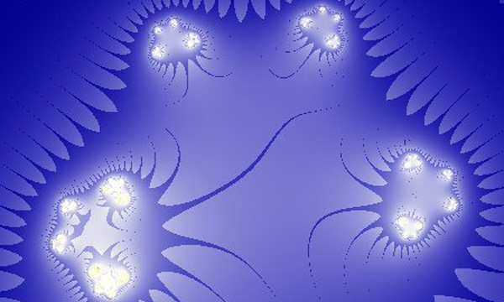
Отборочный тур
2. Гидры живут:
А) на дне морей
Б) в толще морской воды
В) в реках с быстрым течением
Г) в озёрах прудах, реках с медленным течением

Slide 4
Отборочный тур
3. Белые планарии живут:
А) в пресных водоёмах, под
корягами, корнями
Б) печени крупного рогатого скота
В) в кишечнике человека
Г) в почве, на корнях деревьев

Slide 5
Отборочный тур
4. Взрослый печёночный сосальщик живёт в:
А) в пресных водоёмах, под
корягами, корнями
Б) печени крупного рогатого скота
В) кишечнике человека
Г) в почве, на корнях деревьев

Slide 6
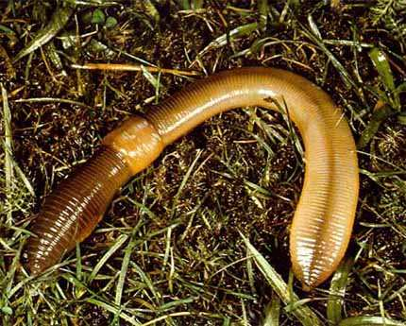
Отборочный тур
5. Кровеносная система появляется
у:
А) круглых червей
Б) плоских червей
В) кольчатых червей
Г) ещё не появилась

Slide 7
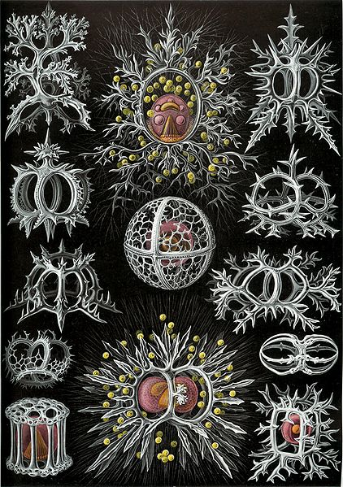
Игрок №1.
1. Какая категория есть в систематике животных и растении?
А) Княжество
Б) Королевство
В) Царство
Г) Империя

Slide 8
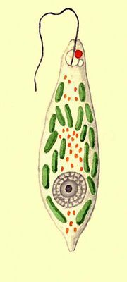
Игрок №1.
2. Как называются органы передвижения эвглены – зелёной?
А) фитильки
Б) ниточки
В) жгутики
Г) верёвочки

Slide 9
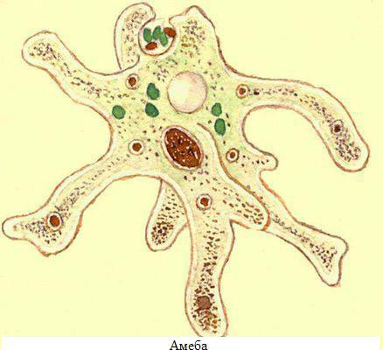
Игрок №1.
3. Обыкновенная амёба выделяет при дыхании:
А) кислород
Б) азот
В) угарный газ
Г) углекислый газ

Slide 10
Игрок №1.
4. Переваривание пищи у гидры происходит:
А) только в кишечной полости
Б) только в клетках внутреннего слоя
В) в кишечной полости и в клетках внутреннего слоя
Г) только в клетках, окружающих ротовое отверстие

Slide 11
Игрок №1.
5. Личинки бычьего цепня живут в:
А) почве
Б) организме крупного рогатого
скота
В) улитке малом прудовике
Г) печени человека

